Slide 1
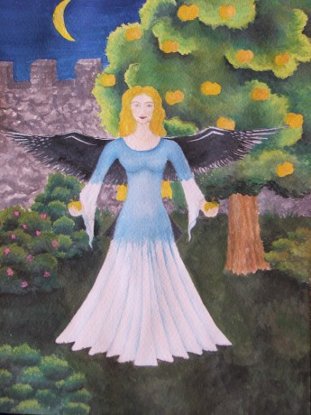
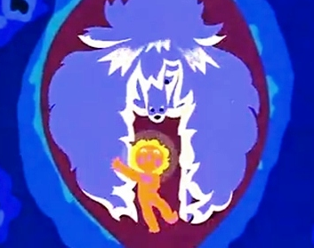
A mese

Slide 2
I. A népköltészet formai csoportjai
Verses formájú | Prózai formájú
Népdal
népmonda
Kiszámolók
Mondóka
Közmondás
szólás
Népmese

Slide 3
II. A mese típusai
Először állítsd a piros fogalmakat a jobb oldalon helyes betűrendbe!
A meghatározásokat párosítsd velük helyesen.
Ha ezt jól elvégezted a zöld betűkből egy értelmes szót tudsz kiolvasni!

Slide 4
M - Félrevezeti hallgatóját, és valódi mese helyett más történetet ad elő.
Tündérmese - Ö
H - Cselekményében valós helyszínek, valós szereplőinek történetét olvashatjuk.
Tréfás mese - Ő
S - A legtöbbször ostoba emberekről szóló humoros történetek
Csalimese - P
K - Cselekményében a csodálatos események játszanak uralkodó szerepet.
Reális mese - E
Hősmese - E
É - Szereplői állatok.
S - A tündérmese olyan változata, amelyben egy központi hős harcnak ábrázolt küzdelemben győzi le ellenfelét.
Állatmese - N

Slide 5
III. A mese szerkezete
Olvasd el a rövid ismertetőt, majd a következő lapon húzással rendezd megfelelő sorrendbe a szavakat!
A piros szavak a baloldali piros keretes sávba kerüljenek, a fekete betűs szavakat a jobb oldalon rendezd a pirosak mellé.

Slide 6
A meséknek jellegzetes szerkezeti tulajdonságát ismerhetjük fel.
A mese megismerjük a legfontosabb szereplőket, a kiindulási helyzetet. előkészítő részében
A bonyodalomban a szereplők életének rendje felborul, a főhősnek meg kell oldani a gondot.
A kibontakozásban a főhős mesei vándorútra indul, s egyre nehezedő próbákat kell kiállnia. Ellenfeleivel folytatott küzdelmében segítők kísérik, varázstárgyakat, csodálatos képességeket szerez és használ a győzelemhez.
A történet tetőpontja a legizgalmasabb próba, ahol eldől, hogy a főhős eléri-e a célját.
A megoldásban ismét helyre kerülnek a dolgok, a küzdelem díja egyszerre lelki és anyagi jutalom: házasságot köt a legkisebb fiú és gazdaggá válik (fele királyság)

Slide 7
Tetőpont
Segítők és akadályozók
Egyre nehezedő próbák.
Előkészìtès
A siker kapujában. A legizgalmasabb pillanat.
Varázstárgyak, csodálatos képességek
Megoldàs
Házasság – szerelmi boldogság
Mesei vándorlás indul
Bonyodalom
A hétköznapok rendje felborul.
A főhős és környezetènek, èlethelyzetènek megismerése.
Kibontakozás
Fele királyság – anyagi biztonság

